Slide 1
Drvo, vrste drva i alati za obradu

Slide 2
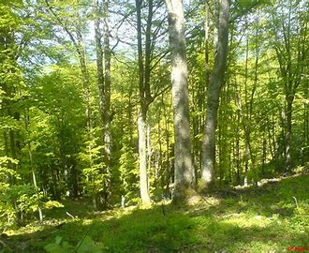
Drvo je svaka višegodišnja biljka koja se sastoji od korijena, debla i grana koje čine krošnju drveta.
Raste na prostorima gdje ima dovoljno svjetlosti, topline i vlage.
Veća količina drveća na jednom mjestu čini šumu.

Slide 3
Šume su važan dio prirodnog krajolika, sprječavaju erozije i odrone tla.
Drveće zadržava i čuva vodu u tlu, proizvodi kisik, a ujedno veže ugljični dioksid (štetne tvari) pa smanjuje emisiju ugljičnog dioksida u atmosferu.
Drveće nam pruža zaštitu od prekomjerne sunčeve svjetlosti i jakog vjetra.
U Hrvatskoj šume čine 35% kopnene površine što je najveći izvor biomase (goriva) u zemlji.
Važnost drveta je prema tome višestruka: koristi se kao materijal za gradnju, kao biljka proizvodi kisik, izvor je hrane i biomase, a koristi se i za grijanje u obliku briketa, cjepanica i peleta.

Slide 4

Vrste drva
Bjelogorično (listopadno, listnjača) drvo je vrsta drveća kojem u jesen opada lišće.
U bjelogorična drveća spadaju bukva, grab, hrast, javor, breza, jasen, trešnja, lipa, orah, topola, joha.
Ubrajaju se u tvrde vrste drva, a koriste u graditeljstvu najčešće za izradu podnih obloga i namještaja.

Slide 5
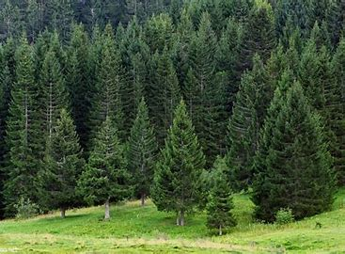
Crnogorično (vazdazeleno, četinjača) drvo je vrsta drveća s iglicama koje zimi ne otpadaju.
U crnogorična drveća spadaju smreka, jela, bor, ariš, tisa.
Ubrajaju se u meke vrste drva, a koriste u graditeljstvu za izradu krovnih konstrukcija, stolarije, namještaja.

Slide 6
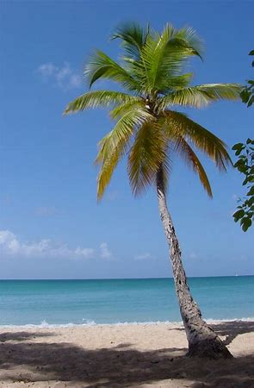
Tropsko drvo je vrsta drveća koje odlikuje visoka otpornost na utjecaj iz okoliša, specifična boja i dekorativna struktura.
U tropsko drveće spadaju mahagonija, ebanovina, balzovina, tikovina.
Koriste se u izradi furnira kojim se presvlači namještaj.

Slide 7
Svojstva drva
Svojstva drva se mogu svrstati u četiri osnovne skupine i to: mehanička, tehnološka, fizikalna i estetska svojstva.
Primjena drva ovisi o njegovim svojstvima, a posebno o tvrdoći, cjepivosti, upijanju vlage i elastičnosti. Zbog toga ćemo posebno definirati navedena svojstva.
Tvrdoća znači otpornost drva na utiskivanje drugog, tvrđeg materijala u unutrašnjost drveta. Već smo spomenuli da su bjelogorična drva uglavnom tvrda i služe za izradu podnih obloga (parketi) i obloga za stubišta. Meka crnogorična drva se koriste u graditeljstvu za izradu greda, daski i letvi. Obje vrste drveta se koriste za izradu namještaja.

Slide 8
Elastičnost je svojstvo drveta da se može savijati, a nakon savijanja vraćati u prvobitni položaj. Grab, hrast i bukva nisu elastični, te pri savijanju pucaju, dok su jela i jasen elastična drva, pa se od njih izrađuju lukovi.
Cjepivost je svojstvo drveta da se dade uzdužno cijepati. Lako cjepljive vrste drveta koriste se za izradu glazbala, košara i sl. Lako se cijepaju smreka, lijeska, balza, breza i bukva, a teško grab i hrast.
Upijanje vlage drveta povezano je s njegovom gustoćom i tvrdoćom. Gušće drvo teže upija vlagu, a samim tim i sporije propada. Vlaga je glavni uzročnik truljenja (propadanja) drveta.

Slide 9
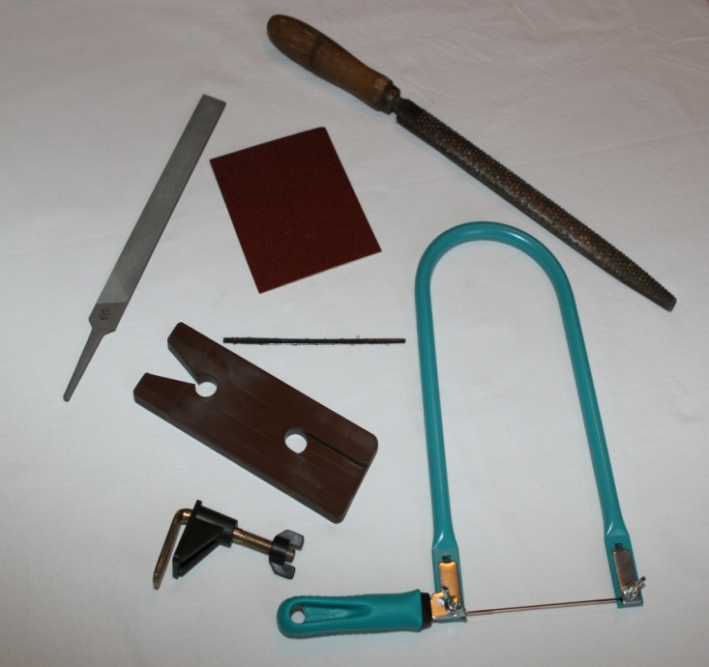
Za obradu drva (grede, letve i daske) koriste se ručni i električni alati. U ručne alate spadaju: pile (lučne, stolarske), dlijeta, sjekire, rašpe, blanjalice, brusne ploče i ručne bušilice. Električni alati za obradu drva su: kružne pile (cirkulari), tračne pile (banzeki), ubodne pile, krunske pile, bušilice, glodalice, tokarilice, blanjalice, brusilice (tračne, vibrirajuće i ekscentrične).

Slide 10
Trebalo bi znati i zapisati:
Drvo – svaka višegodišnja biljka koja se sastoji od korijena, debla i grana koje čine krošnju drveta.
Svojstva drva – mehanička, fizikalna, tehnološka i estetska, a specifična svojstva za primjenu: tvrdoća, cjepivost, upijanje vlage, elastičnost.
Ručni alati za obradu drva - pile (lučne, stolarske), dlijeta, sjekire, rašpe, blanjalice, brusne ploče i ručne bušilice.
Električni alati za obradu drva - kružne pile (cirkulari), tračne pile (banzeki), ubodne pile, krunske pile, bušilice, glodalice, tokarilice, blanjalice, brusilice (tračne, vibrirajuće i ekscentrične).

